Slide 1
CHÀO MỪNG CÁC CON ĐẾN VỚI TIẾT TOÁN

Slide 2
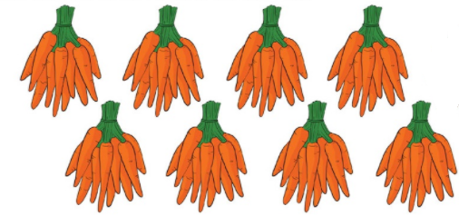
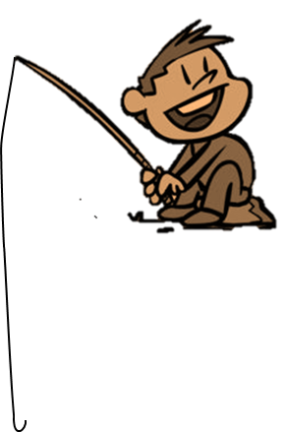
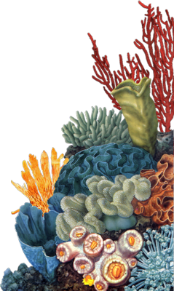
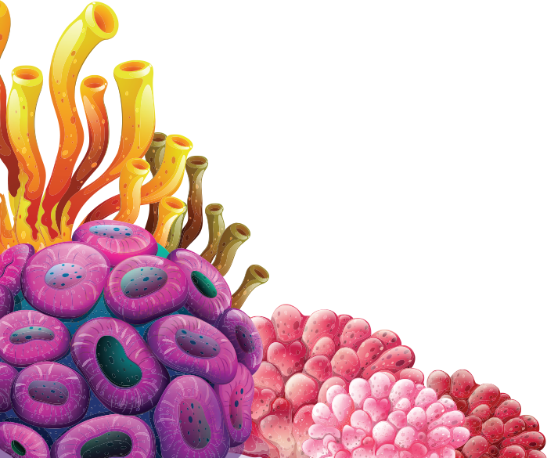
Con bao nhiêu củ cà rốt?
1
70
80
90
60

Slide 3
2
Có bao nhiêu quả trứng
30
50
40
60

Slide 4
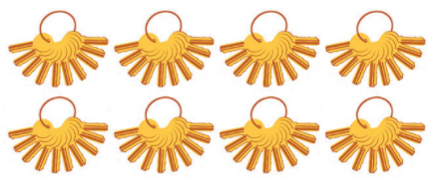
4
Có bao nhiêu chiếc chìa khóa?
60
70
80
50

Slide 5
Chục và đơn vị

Slide 7
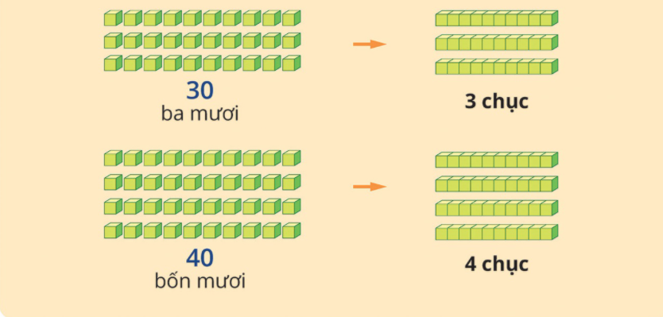

Slide 8
Có 6 chục que tính
Có 8 chục cái bát

Slide 9
20
40
50
60
80

